Slide 1

Fizičko projektovanje baze i optimizacija podataka
MS SQL Server
Student: Sofija Petrović
Mentor: doc. dr. Aleksandar Stanimirović

Slide 2
Sadržaj
01
02
03
Uvod
SQL fajl sistem,
Skladištenje podataka,
Tipovi podataka,
Implicitna konverzija,
Kompresija podataka
Normalizacija tabela,
Ograničenja
04
05
Pogledi,
Indeksiranje pogleda,
Particionisanje pogleda
Zaključak

Slide 3
01 Uvod
Dva aspekta sa kojih se može posmatrati projektovanje baze – logičko modelovanje i fizička implementacija.
  Logičko modelovanje obuhvata zahteva prikupljanje poslovnih zahteva, razumevanje podataka i razumevanje načina na koji se koriste.
  Fizičko modelovanje zahteva poznavanje platforme (DBMS-a) koji se koristi i iskorišćavanje njenih funkcionalnosti i prednosti u odnosu na druge platforme.

Slide 4
02.01 SQL Server fajl sistem
Data File
Log File
Sadrži podatke i objekte poput tabela, indeksa, procedura i poslova (jobs)
Mogu da budu grupisani u grupe fajlova (Filegroup)
Postoje primarni (.mdf) i sekundarni (.ndf) data fajlovi
Sadrže informacije neophodne za oporavak svih transakcija baze podataka
Mora da postoji makar jedan ovakav fajl za svaku bazu podataka (.ldf)

Slide 5
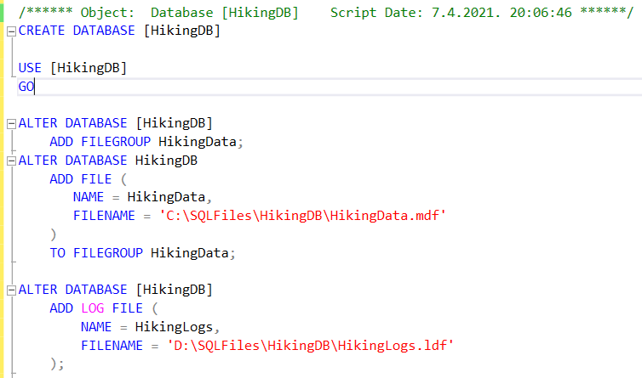
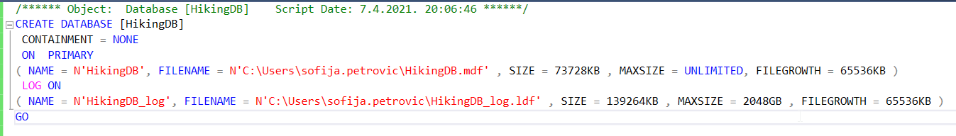
02.01 SQL Server fajl sistem
Data i log fajlovi mogu biti smešteni na istom ili na različitim diskovima.
Slika 1, Smeštanje data i log fajlova na različite diskove
Slika 2, Smeštanje data i log fajlova na isti disk

Slide 6
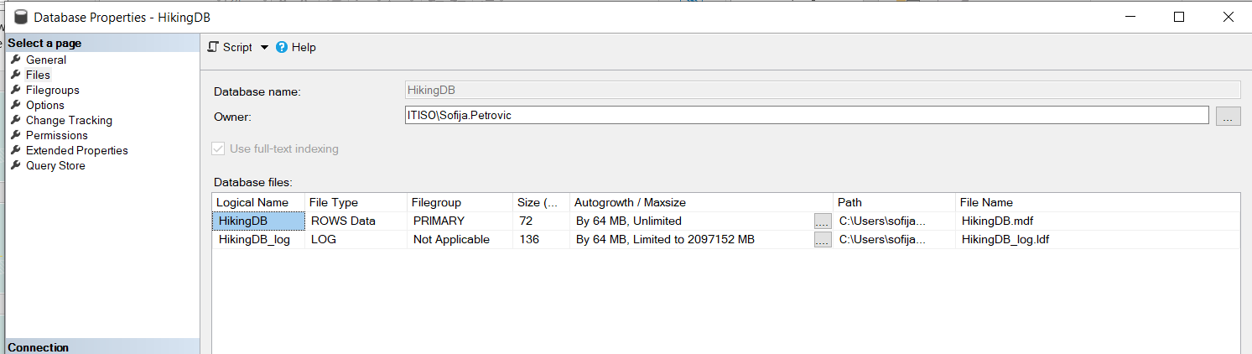
02.01 SQL Server fajl sistem
SQL Server Management Studio – pregled fajlova baze podataka
Slika 3, Pregled fajlova u SSMS-u

Slide 7
02.01 Skladištenje podataka – Row, Page, Extent
Prostor na disku alociran za data fajl je logički podeljen na stranice, numerisane od 1 do n.
Page (stranica) je osnovna jedinica za skladištenje podataka u SQL Server-u i ima kapacitet od 8060 bajtova za podatke.
Extent je skup od 8 fizički susednih stranica.
Row (zapis) može da bude sačuvan na jednoj ili više stranica i to u različitim strukturama u zavisnosti od podataka koje sadrži.

Slide 8
02.02 Skladištenje podataka – strukture za čuvanje zapisa
IN_ROW_DATA – struktura koja čuva podatke koji ne prevazilaze 8060 bajtova (jedna stranica). Svaki zapis ima neki svoj deo sačuvan u ovoj strukturi. Kolone fiksne dužine su uvek sačuvane u ovoj strukturi.Ukoliko podaci pređu 8K, smeštaju se u druge strukture.
ROW_OVERFLOW_DATA - koristi se za podatke promenljive dužine i to ukoliko prevaziđu 8060 bajtova po zapisu.
LOB_DATA – struktura za čuvanje velikih objekata poput delova zapisa koji sadrže kolone tipa varbinary(max), nvarchar(max), varchar(max).

Slide 9
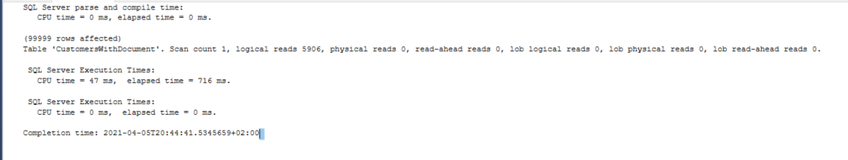
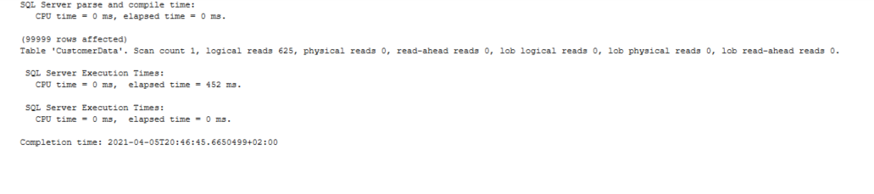
02.03 Skladištenje podataka – vertikalno particionisanje
Vertikalno particionisanje – razdvajanje tabela po kolonama, na osnovu znanja o korišćenju podataka, sa ciljem poboljšanja performansi SQL Server-a.
Potreba postoji kada se u tabeli javljaju kritične kolone – informacije o lozinkama, plati i slično ili široki zapisi koji sadrže LOB kolone.
Slika 3, Izvršenje istog upita nad tabelom sa „širokim“ zapisom (1) i nad vertikalno particionisanom tabelom(2)

Slide 10
02.03 Tipovi podataka - Tekstualni
char(n) – za tekst fiksne dužine. Ne podržava Unicode. n specificira dužinu teksta (od 1 do 8000 karaktera). Prostor koji podatak zauzima je fiksni – n bajtova.
varchar(n) – za tekst promenljive dužine i ne podržava Unicode. Prostor koji podatak zauzima je promenljiv, do n bajtova.
varchar(max) – Može da čuva do 2 gigabajta po koloni, ali koristi više prostora na disku, što može dovesti do više operacija čitanja i upisa na disk.
nchar(n) – za tekst fiksne dužine i podržava Unicode. n specificira dužinu teksta (od 1 do 4000 karaktera).
nvarchar(n) – n se kreće od 1 do 4000 i tip podržava Unicode. Za svaki karakter se koriste 2 bajta.
nvarchar(max) –može da se čuva do 1 gigabajt podataka i podržava Unicode. Za svaki karakter se koristi 2 bajta.

Slide 11
02.03 Tipovi podataka - Numerički
tinyint – vrednosti od 0 do 255. Zauzima samo 1 bajt.
smallint – vrednosti od -2¹⁵ do 2¹⁵-1. Zauzima 2 bajta.
int – vrednosti od -2³¹ do 2³¹-1. Zauzima 4 bajta.
bigint - vrednosti od -2⁶³ do 2⁶³-1. Zauzima 8 bajtova.
decimal[(p,s)], numeric[(p,s)] – identični tipovi. Ukupan broj cifara koji se čuva je određen sa p (engl.precision), a broj cifara sa desne strane decimalnog zareza je određen sa s (engl.scale).
money – Specijalni tip podataka sa 4 decimalna mesta. Zauzima 8 bajtova.
smallmoney – Slično kao money, ali je preciznost 10 cifara i zauzima 4 bajta.
02.03 Tipovi podataka – Datumi
date – Koristi 3 bajta i čuva datume opsega 0001-01-01 do 9999-12-31.
time[(n)] – Koristi se za čuvanje vremena u toku dana. Koristi 5 bajtova.
datetime – može čuvati samo datume od Jan 1, 1753 do Dec 31,9999. Koristi 8 bajtova.
smalldatetime – Čuva datume opsega Jan 1, 1900 do Jun 6, 2079. Koristi 4 bajta.
datetime2(n) – date tip u kombinaciji sa time tipom. Opseg datuma i vremena je 0001-01-01 do 9999-12-31. Zauzima 6 do 8 bajtova, u zavisnosti od preciznosti.
datetimeoffset(n) – datetime2 tip u kombinaciji sa vremenskom zonom. Opseg datuma i vremena isti kao za datetime2 tip. Uvek zauzima 10 bajtova.

Slide 12
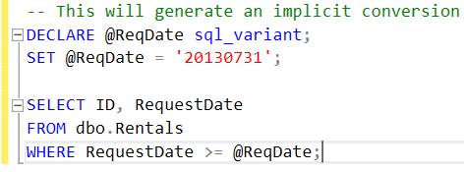
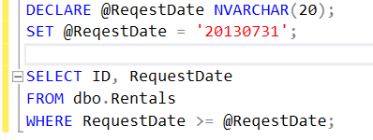
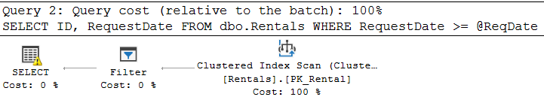
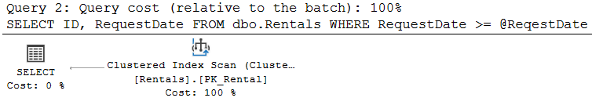
02.04 Tipovi podataka – Implicitna konverzija
Potencijalno se dešava svuda gde se javlja neki oblik poređenja kolone – sa literalom, promenljivom ili parametrom procedure
SQL Server je obavlja za nas i ona može biti prilično skupa operacija
Niži tip podataka mora da bude konvertovan u viši
Problem: Ukoliko je kolona nižeg tipa
Slika 4, Prisutna implicitna konverzija
Slika 5, Nije prisutna implicitna konverzija

Slide 13
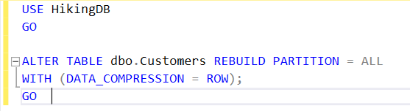
02.05 Kompresija podataka
Kompresija se može obaviti nad tabelom, heap-om, klasterovanim indeksom, neklasterovanim indeksom, indeksiranim pogledom ili particionisanim tabelama i indeksima.
SQL Server podržava dva tipa kompresije podataka – Row Level Compression i Page Level Compression.
Da bi se koristila kompresija, neophodno je prvo omogućiti.
Slika 6, Omogućavanje kompresije podataka

Slide 14
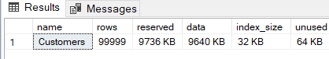
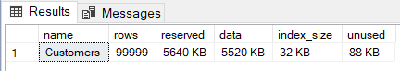
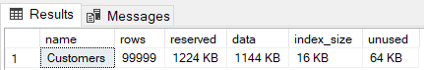
02.05 Kompresija podataka
Row Level compression predstavlja niži nivo kompresije. Svi tipovi podataka se konvertuju u varijabilne tipove podataka i podaci tako zauzimaju samo onoliko prostora koliko je neophodno. Meta podaci zapisa su redukovani, a NULL i 0 vrednosti su optimizovane tako da ne zauzimaju prostor.
Page Level Compression predstavlja viši nivo kompresije i automatski implementira kompresiju na nivou zapisa. Deli se na dva tipa:
  Prefix Compression – Za svaku stranicu i svaku kolonu u okviru stranice se nalazi zajednička vrednost iz svih zapisa i čuva se u zaglavlju kolone. U svakom zapisu umesto zajedničke vrednosti nalazi se referenca na zajedničku vrednost.
  Dictionary Compression – Zajedničke vrednosti se preuzimaju iz svih kolona i čuvaju u drugom zapisu nakon zaglavlja. Ova kompresija zahteva tačno podudaranje vrednosti u svim kolonama i zapisima na svakoj stranici.
Slika 7, Bez kompresije
Slika 8, Row level compression
Slika 9, Page level compression

Slide 15
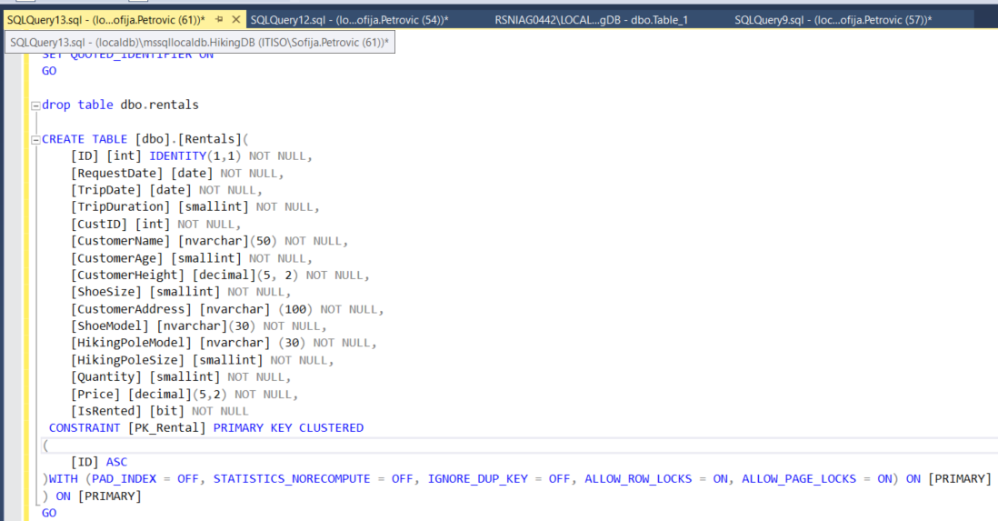
03.01 Normalizacija
Matematički koncept koji može smanjiti redundantnost i povećati integritet podataka, ukoliko se iskoristi pravilno!
1NF – jedna vrednost po polju, jedna tabela po skupu povezanih podatka, jedinstveni zapis
2NF – ispunjena 1NF, svaki atribut zavistan od svakog primarnog ključa (surogat ključevi)
3NF – ispunjena 2NF, nema prelaznih funkcionalnih zavisnosti
BCNF, 4NF, 5NF, 6NF – dodatna ograničenja
Slika 10, Dizajn koji nije normalizovan i svi podaci se čuvaju u jednoj tabeli

Slide 16
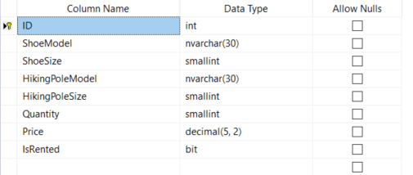
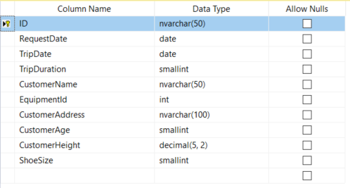
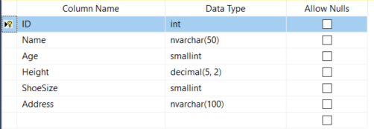
03.01 Normalizacija
Slika 11, Tabela Equipment nakon normalizacije
Slika 13, Tabela Rentals nakon normalizacije
Slika 12, Tabela Customers nakon normalizacije

Slide 17
03.02.01 Ograničenja – Null, Default, Unique, Check, Foreign Key
NULL – oznaka za odsustvo neke vrednosti u bazi podataka je null. Vrednost može biti odsutna jer nije dostupna ili je neprimenljiva. 3VL – Three Value Logic – pored true i false¸ postoji i unknown kao rezultat logičkog izraza. To je posledica postojanja null vrednosti za označavanje odsustva podataka. Ukoliko null vrednost utiče na logički izraz, njegov rezultat će biti unknown.
DEFAULT – za obezbeđivanje podrazumevane vrednosti neke kolone. Default vrednosti mogu biti konstante, poput stringova ili brojeva, ali mogu biti i pozivi funkcija.
UNIQUE – obezbeđuje da u tabeli ne postoji ponavljanje vrednosti kolona, nezavisno od primarnog ključa. Razlika u odnosu na primarni ključ je ta što Unique ograničenje dozvoljava vrednost null.
CHECK – je način za postavljanje graničnih vrednosti i validacije podataka prilikom unosa u tabelu ili ažuriranja tabele. Deo je same definicije tabele.
FOREIGN_KEY – je način za građenje veze između dve tabele. Uspostavlja se referenciranjem primarnog ili unique ključa iz neke tabele. Strani ključ pomaže i održanju referencijalnog integriteta.

Slide 18
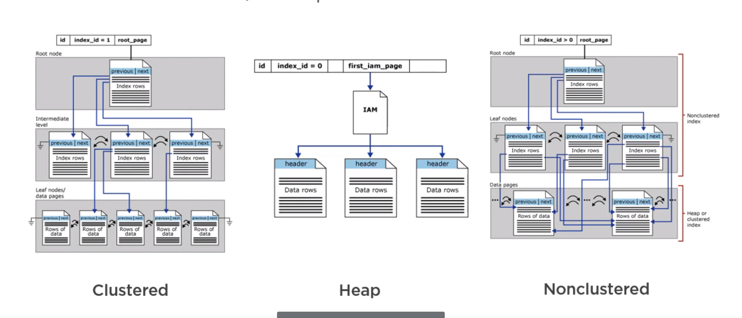
03.02.01 Ograničenja – Clustered Index, Heap, Non-clustered Index
PRIMARY_KEY - obezbeđuje jedinstvenost. SQL Server implementira ovo ograničenje uz podršku indeksa (klasterovani i neklasterovani).
Slika 14, Ilustracija klasterovanog indeksa, heap-a i neklasterovanog indeksa

Slide 19
03.02.01 Ograničenja – Clustered Index, Heap, Non-clustered Index
Clustered Index (B-stablo) - sortira i čuva podatke u tabeli na osnovu njihovih vrednosti ključa i sastoji se od kolona koje su uključene u definiciju indeksa.
Slika 14, Ilustracija klasterovanog indeksa, heap-a i neklasterovanog indeksa

Slide 20
03.02.01 Ograničenja – Clustered Index, Heap, Non-clustered Index
Heap - tabela ne poseduje klasterovani indeks i podaci se čuvaju gde god mogu da se uklope, bez određenog redosleda.
Slika 14, Ilustracija klasterovanog indeksa, heap-a i neklasterovanog indeksa

Slide 21
03.02.01 Ograničenja – Clustered Index, Heap, Non-clustered Index
Non-Clustered Index (B-stablo) - nezavisna struktura od one u kojoj se čuvaju podaci. Sadrži ključeve – pokazivače na parove ključ-vrednost. Može biti deo klasterovanog indeksa i heap-a.
Slika 14, Ilustracija klasterovanog indeksa, heap-a i neklasterovanog indeksa

Slide 22
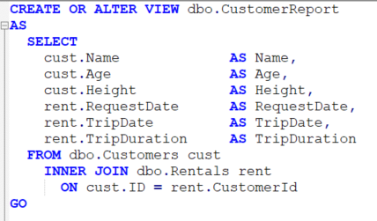
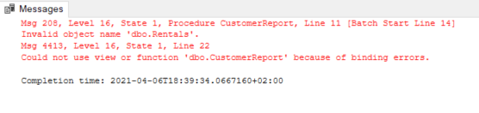
04.01 Pogledi
Služe da se neki spoj uradi na najbolji mogući način, enkapsulira i bude dostupan ostalima za korišćenje
Dodaju jedan nivo sigurnosti bazi podataka
„Virtuelne“ tabele, jer se nad njima mogu kreirati upiti, indeksi, ažuriranja
Primer kreiranja pogleda nad tabelom Customers i tabelom Rentals
PROBLEM: Ukoliko dođe do promene tabele nad kojoj je kreiran upit i pokušamo da dobijemo podatke iz tog pogleda.

Slide 23
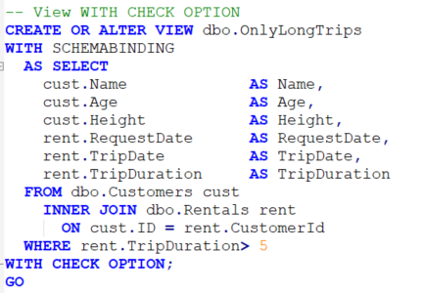
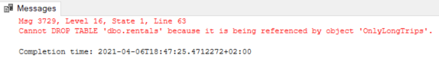
04.01 Pogledi – SCHEMABINDING
Tabele koje pogled referencira ne mogu biti modifikovane ni izbrisane bez prethodnog modifikovanja ili brisanja pogleda.
Bilo koji SELECT nad pogledom mora da sadrži i ime šeme i ime objekta.
Svi referencirani objekti moraju se nalaze u istoj bazi podataka.
Primer kreiranja pogleda nad tabelom Customers i tabelom Rentals sa opcijom SCHEMABINDING
Brisanje ili modifikacija tabele pre izmene pogleda koji je kreiran nad njom neće uspeti!

Slide 24
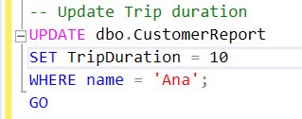
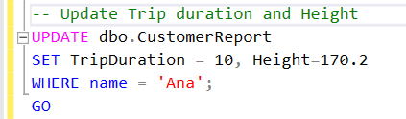
04.01 Pogledi – ažuriranja
Kroz poglede je moguće uneti podatke u tabelu, izbrisati podatke iz tabele ili ažurirati podatke u tabeli, ali SQL Server mora da zna o kojoj se tačno tabeli radi.
Bilo koja promena mora da referencira kolone iz samo jedne tabele koja je iskorišćena za kreiranje pogleda.
Kolone koje se modifikuju moraju direktno referencirati podatke iz tabele, tj.ne mogu biti izvedene.
Kolone koje se modifikuju nisu pogođene klauzulama GROUP BY, HAVING, DISTINCT, PIVOT ili UNPIVOT.
TOP i OFFSET klauzule se ne mogu koristiti uz CHECK OPTION, jer bi neki podaci mogli da postanu sakriveni nakon modifikacije.
Uspešno ažuriranje tabele Rentals kroz pogled CustomerReport
Neuspešno ažuriranja tabela Customers i Rentals kroz pogled CustomerReport

Slide 25
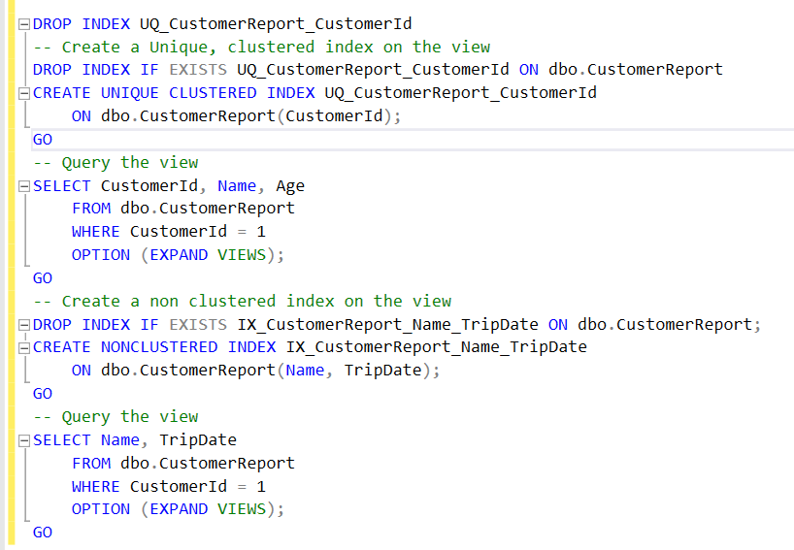
04.02 Pogledi – indeksiranje
Poglede je moguće indeksirati i na taj način ubrzati izvršenje upita
Indeksirani pogled je objekat koji se čuva u bazi podataka na isti način kao i indeksi tabela (na disku)
Pogled ne mora da bude referenciran u upitu da bi ga optimizator uzeo u obzir za izvršenje, SQL Server zna da taj pogled postoji i iskoristiće ga ukoliko će to ubrzati izvršenje
Slika 15, Kreiranje indeksa nad pogledom
Notes:
Objasni ograničenja preko primera

Slide 26
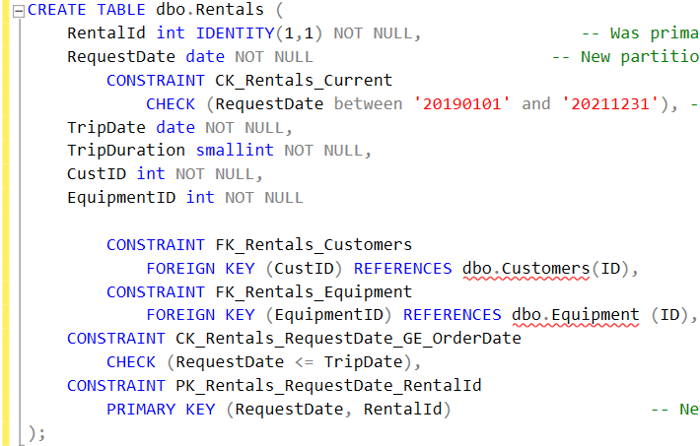
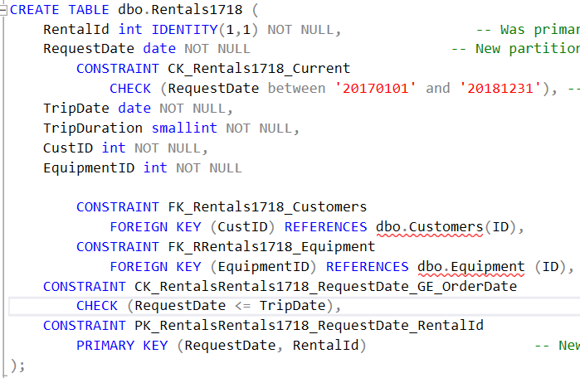
04.03 Pogledi – particionisanje
Omogućavaju logičku podelu velike količine podataka koja postoji u velikim tabelama na manje delove, na osnovu specifičnih vrednosti kolona
Nad kolonom za particionisanje treba definisati CHECK ograničenje, kako bi se podaci podelili
Particionisani pogled koji kombinuje SELECT naredbe nad svih tabelama koje učestvuju korišćenjem operatora UNION ALL
Slika 16, Kreiranje tabele za particionisani pogled
Slika 17, Kreiranje tabele za particionisani pogled
Notes:
Objasni ograničenja na primeru kreiranja

Slide 27
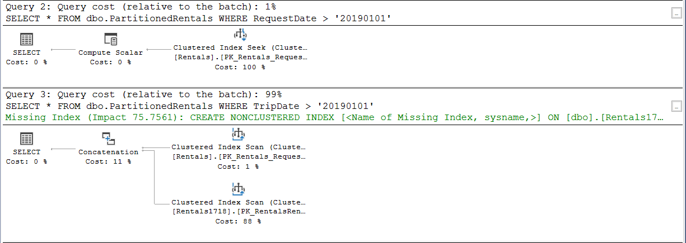
04.03 Pogledi – particionisanje
Korišćenje kolone za particionisanje, uključene u CHECK ograničenje, poboljšati performanse upita u ovoj situaciji, jer će posetiti samo tabelu koja sadrži tražene podatke.
Slika 18, Plan izvršenja upita koji pretražuje po particionisanoj koloni
Slika 19, Plan izvršenja upita koji pretražuje po koloni koja nije particionisana
Notes:
Objasni ograničenja na primeru kreiranja

Slide 28
05 Zaključak
MS SQL Server je višenamenska, relaciona baza podataka, koja može da čuva bilo koje podatke
Podrazumevana podešavanja SQL Server-a nisu pogodna u svim slučajevima korišćenja
Briga o veličini kolona, veličini zapisa, odabiru pravih struktura i načinu njihovog korišćenja = efikasnije iskorišćeni resursi
Dobar fizički dizajn = lakše održavanje, backup, logovanje, pretraživanje i skalabilna aplikacija

Slide 29
Hvala na pažnji!
Pitanja:
sofija.petrovic@elfak.rs

